Slide 1




Pruebas de selección

Slide 2
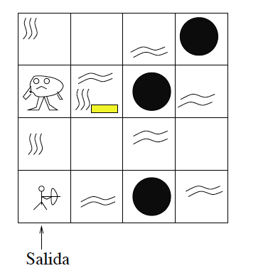
Pruebas selección TSB
Diseñar el clásico juego “HUNT THE WUMPUS”:
El personaje principal es un cazador que busca un lingote de oro en un tablero de n x n celdas. El cazador puede encontrar peligros en su camino: pozos sin fondo donde si cae muere y el Wumpus, un monstruo que mata al cazador cuando coinciden en la misma celda del tablero.
Se debe diseñar un programa de
ordenador que permita al usuario dar
ordenes al cazador, y que devuelva
por la pantalla lo que este percibe tras
cada movimiento.
La especificación de los movimientos y
de las percepciones se encuentra a
continuación

Slide 3
Pruebas selección TSB
Percepciones( restringidas a la casilla que ocupa):
1.El cazador percibe si en su casilla se encuentra el wumpus.
2. En los cuadros adyacentes al wumpus, percibe su hedor.
3. En los cuadros adyacentes a un pozo, percibe la brisa.
4.Donde está el oro percibe su brillo.
5.Si avanza hasta un muro, percibe el choque.
6. Cuando mata al wumpus percibe un grito.

Slide 4
Pruebas selección TSB
Acciones que puede realizar el usuario:
1.Avanzar.
2. Girar 90º a izquierda o derecha.
3. Lanzar una flecha ( la flecha llega hasta el Wumpus o la pared)
4. Salir ( Si se encuentra en la casilla de salida)
El cazador muere si entra en un pozo u ocupa una casilla en la que el Wumpus está vivo.
Se debe parametrizar el número de celdas del tablero, el número de pozos y cuantas flechas dispone el cazador.
Objetivo hipotético del juego: Encontrar el oro y volver a la casilla de salida lo más rápidamente posible ( vivo, claro¡¡)

Slide 5
Pruebas selección TSB
Prueba individual
Desarrollar una parte del juego en lenguaje JAVA y sus correspondientes test unitarios

Slide 6
Pruebas selección TSB
¡¡ Suerte !!
¡¡ Muchas gracias por tu tiempo y
tu interés
en trabajar en nuestra empresa !!

